Slide 1
T.C.
ADANA VALİLİĞİ
YATIRIM İZLEME VE KOORDİNASYON BAŞKANLIĞI
YILLIK DEĞERLENDİRME RAPORU
VE
KURUMLARARASI KOORDİNASYON TOPLANTISI

Slide 2
İL DÜZEYİNDE KAMU KURUM VE KURULUŞLARININ YÜRÜTTÜKLERİ FAALİYETLERİN
STRATEJİK PLAN VE PERFORMANS PROGRAMLARINA UYGUNLUĞUNA İLİŞKİN
2018 YILI DEĞERLENDİRME RAPORU
HAZIRLAMA REHBERİ
ADANA VALİLİĞİ YATIRIM İZLEME VE KOORDİNASYON BAŞKANLIĞI

Slide 3
SUNUM PLANI
Yasal Dayanak
Rehbere İlişkin Genel Bilgiler
Kavramlar
Rapor Hazırlama Süreci
Sıklıkla Karşılaşılan Sorunlar
İletişim Bilgileri

Slide 4
YASAL DAYANAK
Cumhurbaşkanlığı Teşkilatı Hakkındaki 1 nolu Kararnamenin Yatırım İzleme ve Koordinasyon Başkanlığı Başlıklı 273. maddesinin (7.) bendi.
5018 Kamu Mali Yönetimi ve Kontrol Kanununun 9. maddesi.
Yatırım İzleme ve Koordinasyon Başkanlığı Görev, Yetki ve Sorumlulukları Çalışma Usul ve Esaslarına Dair Yönetmeliğin 9. maddesinin (g) bendi.

Slide 5
REHBERE İLİŞKİN GENEL BİLGİLER
Rehberin Amacı ve Kapsamı
Bu rehber; Cumhurbaşkanlığı Teşkilatı Hakkındaki 1 nolu Kararnamenin 273. maddesinin (7.) bendi gereğince merkezi idarenin adli ve askeri teşkilat, büyükşehir ve ilçe belediyeleri, üniversiteler, kalkınma ajansı dışında taşradaki tüm birimlerin Valilik Yatırım İzleme ve Koordinasyon Başkanlığı tarafından yıllık değerlendirme raporlarının hazırlanmasına ilişkin esasları belirlemek amacıyla hazırlanmıştır.
Değerlendirme Raporu, Kurumların performans göstergeleri baz alınarak performans amaç ve hedeflerine ne derece ulaşıldığını ölçme, izleme ve değerlendirme amacıyla oluşturulmaktadır.
Raporlama Usulü ve Süresi
Raporlar yıllık olarak hazırlanır.
Yatırım İzleme ve Koordinasyon Başkanlığı tarafından hazırlanan rapor, takip eden yılın Şubat ayı sonuna kadar Sayın Valimizin değerlendirmesiyle birlikte Cumhurbaşkanlığına ve kurumların bağlı veya ilgili olduğu bakanlığa gönderilir.
04.12.2018

Slide 6
KAVRAMLAR
STRATEJİK PLAN
AMAÇ
Kuruluşun ulaşmayı hedeflediği sonuçların kavramsal ifadesi olup, kuruluşun hizmetlerine ilişkin politikaların uygulanması ile elde edilecek sonuçları ifade eder.
HEDEF
Amaçların gerçekleştirilebilmesine yönelik spesifik ve ölçülebilir alt amaçlardır.
STRATEJİ
Kuruluşun amaç ve hedeflerine nasıl ulaşacağını gösteren kararlar ve faaliyetler bütünüdür.
GÖSTERGELER (PERFORMANS GÖSTERGELERİ-KRİTERLERİ-ÖLÇÜTLERİ)
Gerçekleşen sonuçların önceden belirlenen hedefe ne ölçüde ulaşıldığının ortaya konulmasında kullanılan ölçütlerdir.
(Cumhurbaşkanlığı Strateji ve Bütçe Başkanlığı’nın www.sp.gov.tr internet adresinden ve ilgili bakanlıkların resmi internet sitesinden Stratejik Plan ve Performans Programlarına ulaşılabilmektedir.)
04.12.2018

Slide 7
PERFORMANS PROGRAMI
Performans Programının Amacı
Stratejik Planda yer alan amaç ve hedefler ile performans esaslı bütçeleme anlayışının, yıllık programlamalar çerçevesinde hayata geçirilmesidir. Stratejik Plandaki amaç ve hedeflere ulaşmada bir araç olan Performans programları vasıtasıyla;
Performans hedefi, göstergeleri ve faaliyetleri ile kaynak ihtiyacı arasında bir bağlantı kurulmakta, yeni kamu mali yönetim sistemimizin dayanağı mali saydamlık ve hesap verebilirlik ilkelerine işlerlik kazandırılmaktadır.
Performans Hedefi
Kamu idarelerinin stratejik planlarında yer alan amaç ve hedeflerine ulaşmak için program döneminde gerçekleştirmeyi planladıkları çıktı-sonuç odaklı hedefleri,
Faaliyet
Belirli bir amaca ve hedefe yönelen, başlı başına bir bütünlük oluşturan yönetilebilir ve maliyetlendirilebilir üretim veya hizmetleri,
Göstergeler(Performans Göstergeleri-Kriterleri-Ölçütleri)
Kamu idarelerince performans hedeflerine ulaşılıp ulaşılmadığını ya da ne kadar ulaşıldığını ölçmek, izlemek ve değerlendirmek için kullanılan ve sayısal olarak ifade edilen araçlardır.
ADANA VALİLİĞİ YATIRIM İZLEME VE KOORDİNASYON BAŞKANLIĞI
04.12.2018

Slide 8
ADIM 2
İncelenen Stratejik Plan ve Performans Programına göre (EK-3) Formunun doldurulması
ADIM 1
Kurumların bağlı olduğu Bakanlık veya İlgili Kurumun Stratejik Plan ve Performans Programlarının incelenmesi.
ADIM 3
Yatırımcı kuruluşların yıllık yatırım faaliyeti icmal raporu(EK-4) tablosunun doldurulması.
NOT: Yatırımcı olmayan kuruluşlar doldurmayacaktır.
ADIM 6
YİKOB tarafından hazırlanan nihai rapor En geç 2019 Yılı Şubat ayı sonuna kadar Cumhurbaşkanlığına ve kurumların bağlı veya ilgili olduğu bakanlığa gönderilir.
ADIM 4
Kurum ve Kuruluşlar tarafından yürütülen yatırım ve faaliyetlerin de(EK-3) tarafınızca hazırlanan formda yer alan hedeflerle uyumunu analiz ederek, her bir performans hedefi için değerlendirme raporu tablosu EK-5 doldurulacaktır. Söz konusu Tablolar ilgili Kurum/Kuruluşlarca YİKOB'a raporlanacaktır.
ADIM 5
Değerlendirme Raporu,Formatına uygun olarak YİKOB tarafından Sayın Valimizin görüşü ile birlikte hazırlanır.
ADANA VALİLİĞİ YATIRIM İZLEME VE KOORDİNASYON BAŞKANLIĞI
04.12.2018

Slide 9
RAPOR HAZIRLAMA SÜRECİ
Plan ve Program Metinlerinin Özellikle Hangi Bölümleri İncelenmelidir?
Misyonumuz
Vizyonumuz
Temalar, Stratejik Amaçlar, Hedefler, Stratejiler ve Göstergeler
Kurumlar bağlı ve ilgili olduğu bakanlığın, hazırladıkları stratejik plan ve ilgili yılın performans programları göz önünde bulundurularak, ilgili birimin iş ve işlemlerinin bu stratejik plan ve performans programı hedefleri doğrultusunda incelemesi yapılacaktır.
ADANA VALİLİĞİ YATIRIM İZLEME VE KOORDİNASYON BAŞKANLIĞI
04.12.2018

Slide 10
RAPOR HAZIRLAMA SÜRECİ
Kurum ve kuruluşlarca hazırlanacak Yıllık Yatırım Faaliyetleri İcmal Raporu (EK-4),(EK-4a) tablosu İl Koordinasyon Kurulu Toplantısı için Valiliğimiz İl Planlama ve Koordinasyon Müdürlüğüne bildirilen bilgilerle uyumlu olarak doldurulacaktır.
31/12/2018 Tarihi İtibariyle 2019 Yılına Devredilen İş ve Ödenek İcmal Tablosu (EK-4a) doldurulacaktır.
Not: Yatırımcı olmayan Kamu Kurum ve Kuruluşlar tarafından doldurulmayacaktır.
ADANA VALİLİĞİ YATIRIM İZLEME VE KOORDİNASYON BAŞKANLIĞI
04.12.2018

Slide 11
RAPOR HAZIRLAMA SÜRECİ
EK-4
ADANA VALİLİĞİ YATIRIM İZLEME VE KOORDİNASYON BAŞKANLIĞI
04.12.2018

Slide 12
RAPOR HAZIRLAMA SÜRECİ
EK-4a
ADANA VALİLİĞİ YATIRIM İZLEME VE KOORDİNASYON BAŞKANLIĞI
04.12.2018

Slide 13
RAPOR HAZIRLAMA SÜRECİ
İncelenen her bir birim için yapılan iş ve işlemlerin hedeflere uygunluğu yönünde oluşturulacak "Plan ve Program Metinleri Analiz Tablosu (EK-3)" kurum ve kuruluşlarca bu aşamada doldurulacaktır.
Kurum bazında değerlendirmeye tabi tutulacak birimlerin plan ve program hedeflerine uygunluğu analiz edilerek her bir performans hedefi için hazırlanacak değerlendirme raporu (EK-5)’e işlenecektir.
ADANA VALİLİĞİ YATIRIM İZLEME VE KOORDİNASYON BAŞKANLIĞI
04.12.2018

Slide 14
RAPOR HAZIRLAMA SÜRECİ
EK-3
STRATEJİK PLAN
PEFORMANS PROGRAMI
ADANA VALİLİĞİ YATIRIM İZLEME VE KOORDİNASYON BAŞKANLIĞI
04.12.2018

Slide 15
RAPOR HAZIRLAMA SÜRECİ
Faaliyet Değerlendirme Raporu (EK-5)’teki tablolar (EK-3)’teki veriler baz alınarak doldurulacaktır.
Her bir performans hedefi için değerlendirme raporu tablosu (EK-5) doldurulacaktır. Söz konusu tablolar ilgili kurum ve kuruluşlarca YİKOB’a raporlanacaktır.
Performans göstergesi gerçekleşme durumu olarak belirtilen alana Kamu Kurum ve Kuruluşun İl düzeyindeki gerçekleşmesi yazılacaktır. (Oran %,Adet, Yıl) (Sadece rakamsal bilgi verilecek, açıklama yapılmayacaktır.)
Tablodaki Yürütülen Faaliyetlere İlişkin Bilgi (İl düzeyinde), belirtilen alana çok kısa bir açıklama yazılacaktır ve ayrıca faaliyetin ödeneği, harcama tutarı belirtilecektir.
Belirtilen faaliyetler merkezi nitelikteyse ‘Merkezi nitelikteki faaliyetler olduğu için İl düzeyinde değerlendirme yapılamamıştır. ’ açıklaması girilmesi yeterlidir.
ADANA VALİLİĞİ YATIRIM İZLEME VE KOORDİNASYON BAŞKANLIĞI
04.12.2018

Slide 16
RAPOR HAZIRLAMA SÜRECİ
ADANA VALİLİĞİ YATIRIM İZLEME VE KOORDİNASYON BAŞKANLIĞI
04.12.2018

Slide 17
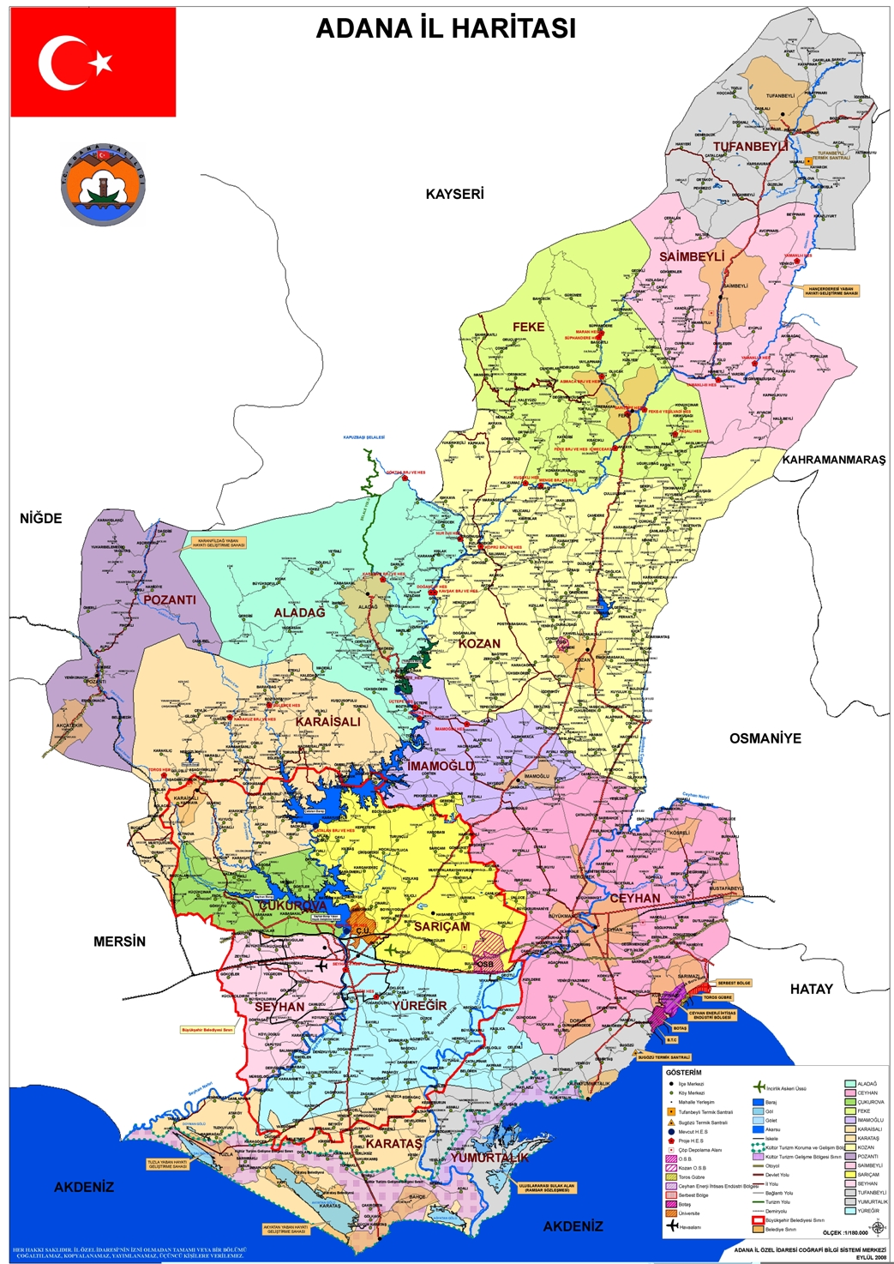
RAPOR HAZIRLAMA SÜRECİ
İl Siyasi Haritası 2018 Yılı Değerlendirme Raporuna YİKOB tarafından eklenecektir.
ADANA VALİLİĞİ YATIRIM İZLEME VE KOORDİNASYON BAŞKANLIĞI
04.12.2018

Slide 18
RAPOR HAZIRLAMA SÜRECİ
Nüfus verileri 2018 Yılı Değerlendirme Raporuna YİKOB tarafından eklenecektir.
ADANA VALİLİĞİ YATIRIM İZLEME VE KOORDİNASYON BAŞKANLIĞI
04.12.2018

Slide 19
RAPOR HAZIRLAMA SÜRECİ
KURUM BİLGİLERİ
2018 Yılı Değerlendirme Raporunda yer alacak olan ‘Kurum Hizmet Alanına İlişkin Özellikli Bilgiler Kapsamında;
*Kurumun Hizmet alanına yönelik fiziki,teknik,insan kaynakları kapasitesi (bina, personel, araç-gereç vb.)
*Hizmet Sorumluluk Alanı,
*Hizmet Sorumluluk alanına yönelik yürüttüğü faaliyetlere ilişkin istatistiki verilere yer verilecektir.
*2 sayfayı geçmeyecek şekilde tanzim edilecektir.
ADANA VALİLİĞİ YATIRIM İZLEME VE KOORDİNASYON BAŞKANLIĞI
04.12.2018

Slide 20
RAPOR HAZIRLAMA SÜRECİ
Kurum bazında hazırlanan raporlar Yatırım İzleme ve Koordinasyon Başkanlığında kontrolü yapılarak uygun formata dönüştürülecektir.
Raporlar, Sayın Valimizin görüşünün yazılmasının ardından Cumhurbaşkanlığına, bağlı ve ilgili bakanlıklara gönderilecektir.
ADANA VALİLİĞİ YATIRIM İZLEME VE KOORDİNASYON BAŞKANLIĞI
04.12.2018

Slide 21
SIKLIKLA KARŞILAŞILAN SORUNLAR
Verilen rapor formatının dışına çıkılması. (Metin karakteri, metin rengi, tablo şekli vb.)
İletişim bilgilerinin yanlış veya eksik verilmesi.
Görevlendirilen personelin konuyu başka personele devretmesi.
Raporların zamanında gönderilmemesi.
ADANA VALİLİĞİ YATIRIM İZLEME VE KOORDİNASYON BAŞKANLIĞI
04.12.2018

Slide 22
ADANA VALİLİĞİ
YATIRIM İZLEME VE KOORDİNASYON BAŞKANLIĞI
Strateji ve Koordinasyon Müdürlüğü
TELEFON: 0322 458 04 65 - 0322 458 04 72
E-posta adresi: strateji@adana.gov.tr
İLETİŞİM BİLGİLERİ

